Slide 1
自动化测试复现 Adversarial Feature Augmentation for Unsupervised Domain Adaptation
祝溢泽 218352001
zhuyize2@163.com

Slide 2
论文主要内容
1. 使用 GAN对数据的特征空间进行增强，而不是对数据本身进行增强，为训练域不变特征提取器提供训练数据。
2. 无监督领域自适应(Unsupervised Domain Adaptation)，训练一个域不变(domain-invariant) 的特征提取器，其可以在对未给出label的目标数据集工作，为对目标域分类提供基础。
3. 训练结果通过对未给出label的目标数据集分类的准确性进行体现。

Slide 3
论文内容概括
使用极大极小值博弈（DI）强制模型的域不变特性，并且使用特征增强为其提供更多数据，增强模型

Slide 4
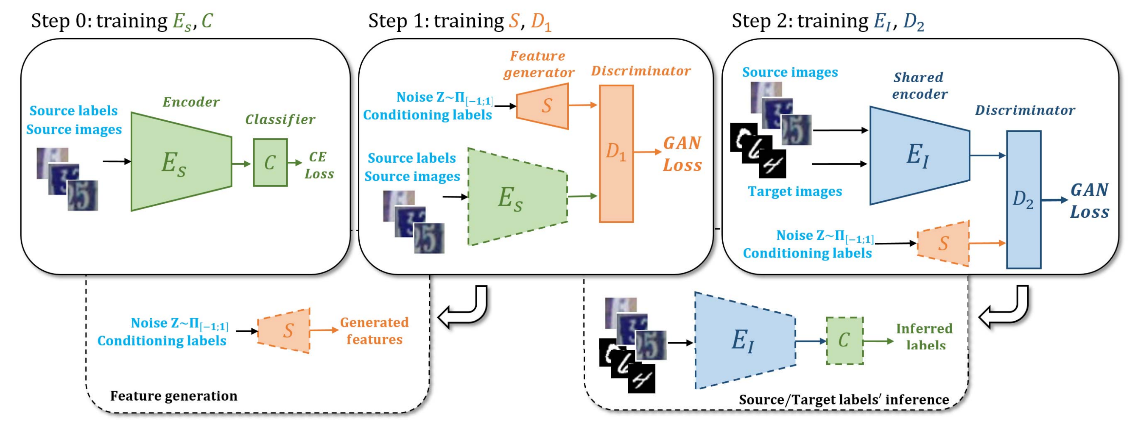
模型结构

Slide 5
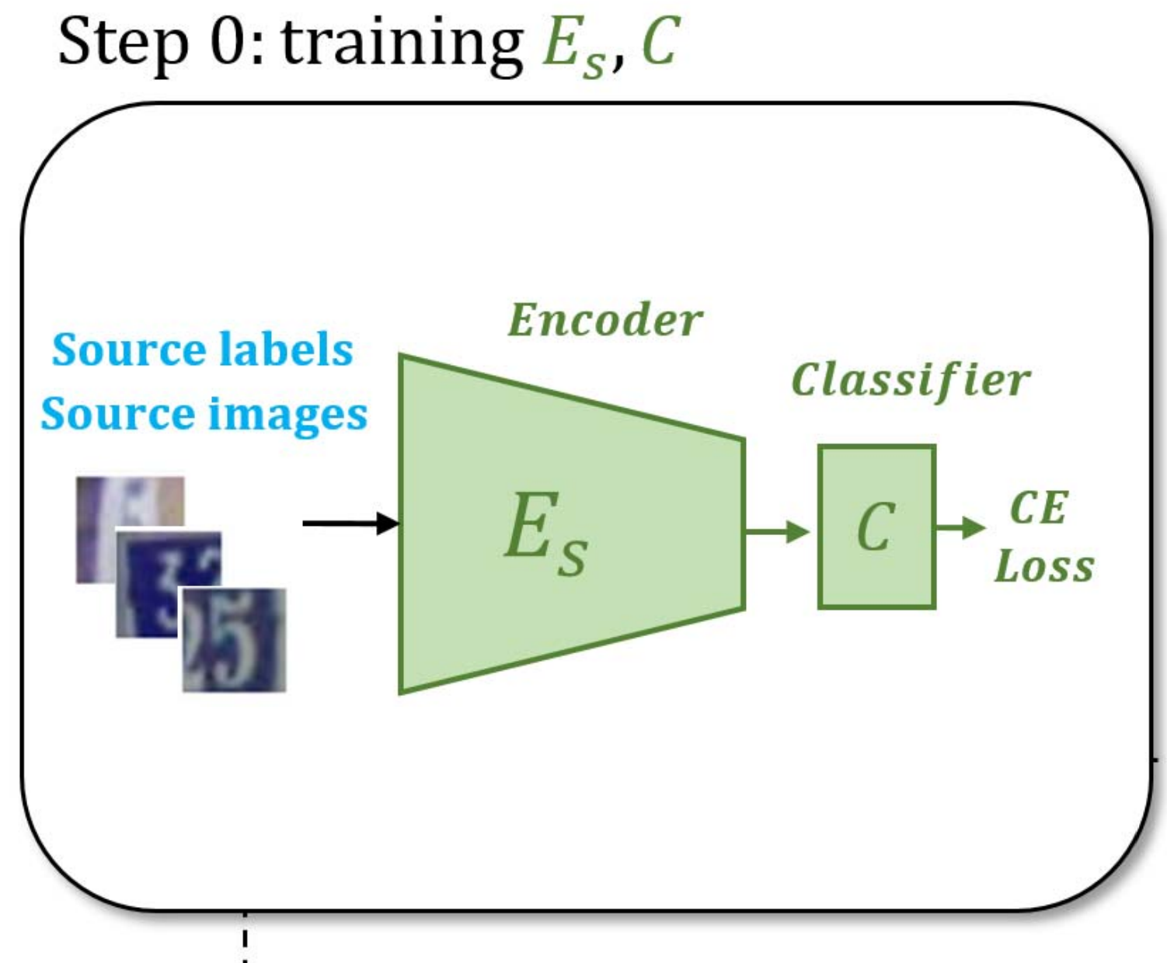
Step 0
1. 利用有标签的源域数据，训练特征提取器Es 和一个分类器C
2. Es为一个参考的特征空间
3. C为一个表现良好的参考分类器，用于Step2

Slide 6
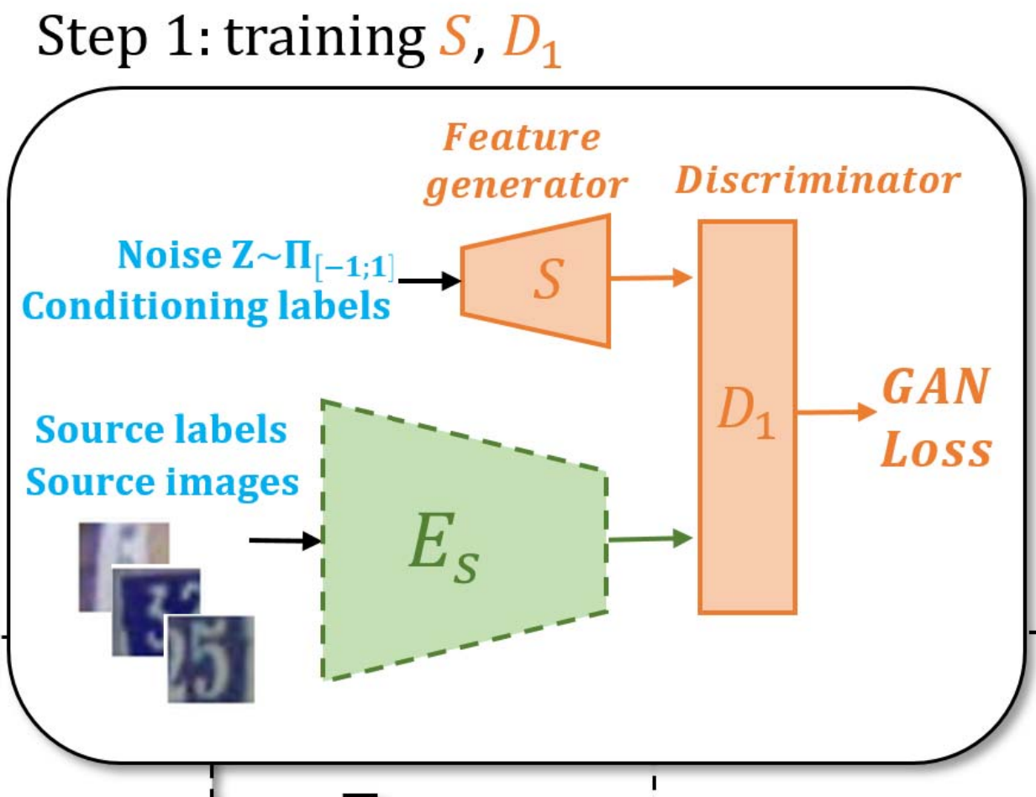
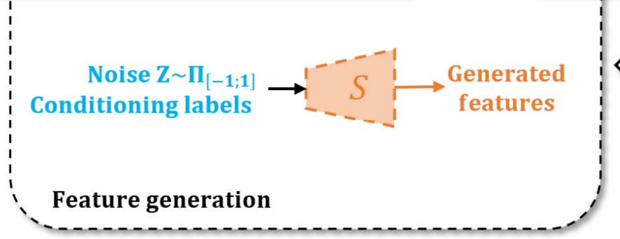
Step 1
1. 使用Es提取出的特征，通过GAN(采用CGAN框架)，训练S和D1
2. S的作用为特征增强，为Step 2提供特征数据
3. D1的作用为区分特征由S产生还是由源域数据通过Es提取而来

Slide 7
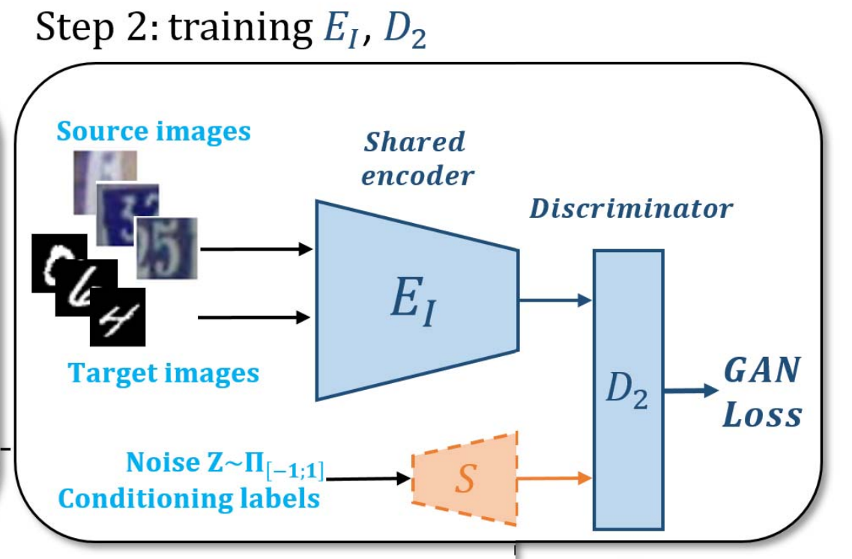
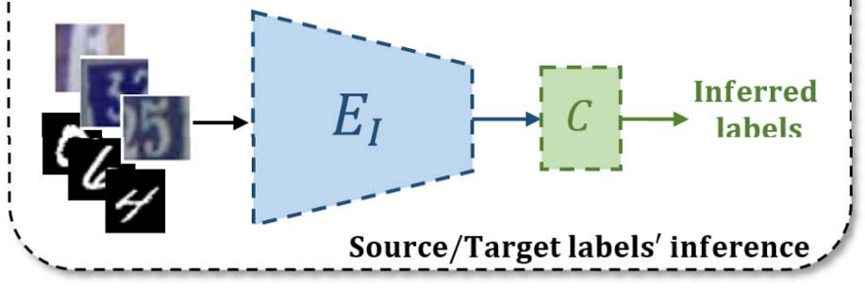
Step 2
1. 使用S生成的特征和源域以及目标域的图片，通过GAN，训练EI和 D2
2. EI为一个具有域不变特性的鲁棒性更好的特征提取器，其将源域和目标域图片中提取的特征和特征生成器生成的特征对齐，并使用S进一步增强效果
3.最后将与EI和Step 0 中的分类器C结合，达到给目标域分类的目的

Slide 8
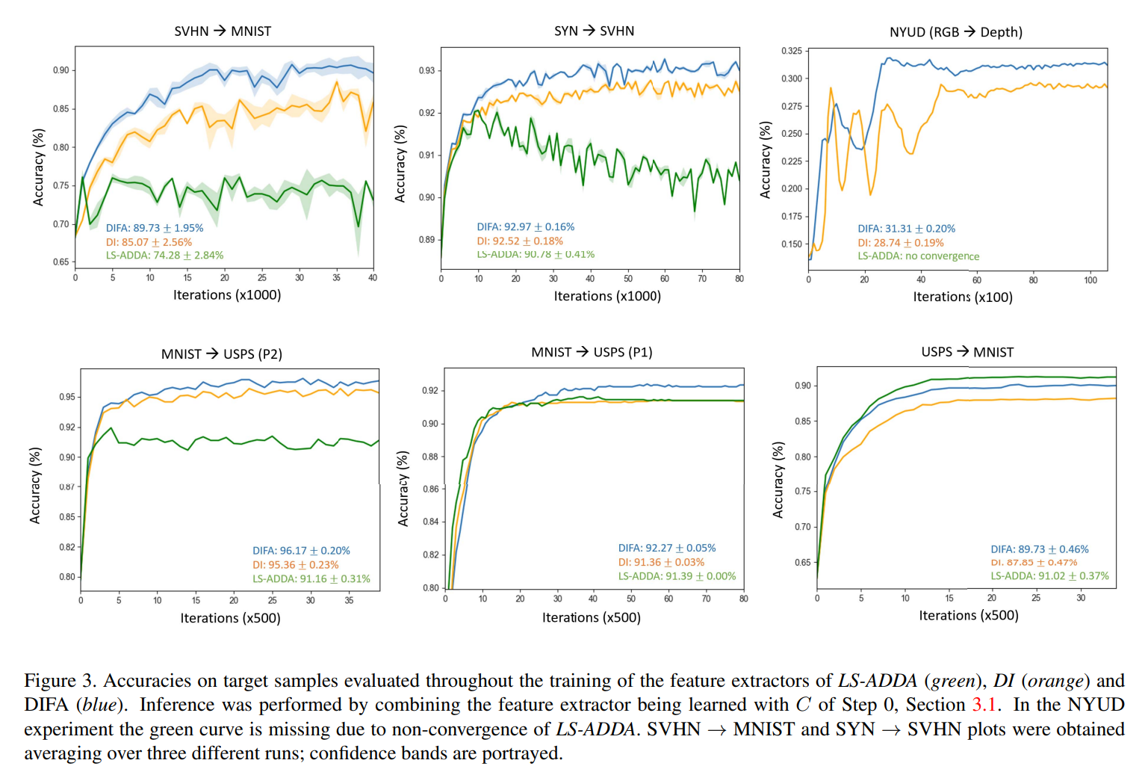
取得成果

Slide 9
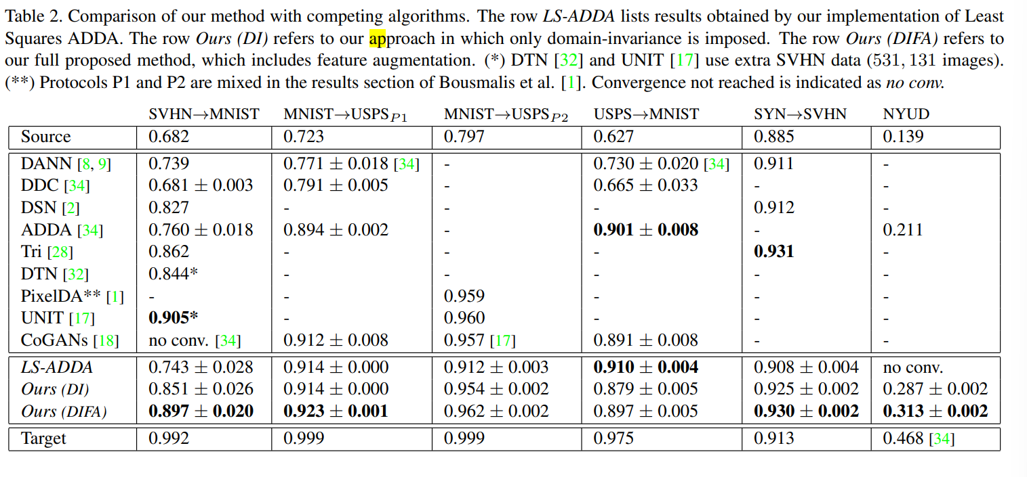
取得成果

Slide 10
论文的创新部分
1. 首次使用GAN进行特征增强，其他大多使用了对原图像的增强。
2. 将无监督领域自适应与GAN所增强的数据相结合，训练出一个域不变的特征提取器。
3. 开创了一种新的增强思路，即增强特征，不增强目标分布图像。在增强特征取得的最终结果比依赖生成目标图像来处理无监督域适应任务的方法表现得更好

Slide 11
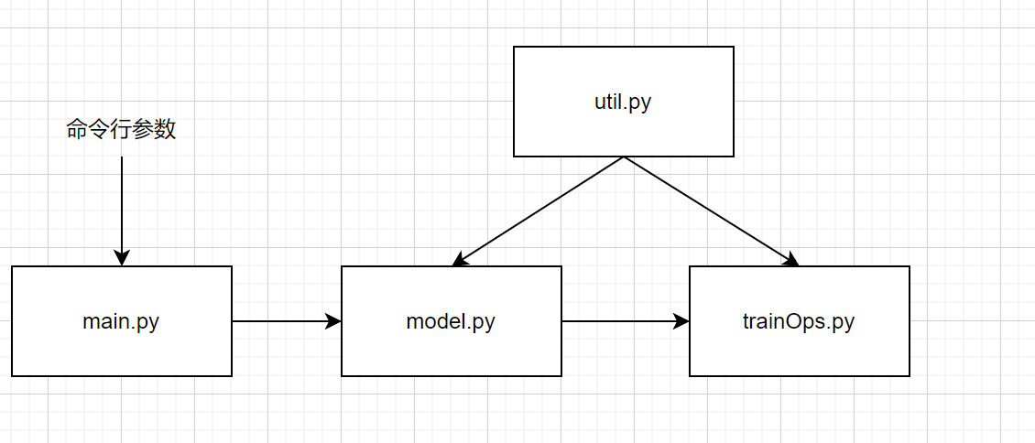
代码结构

Slide 12
代码演示 见视频

Slide 13
Thanks

